Slide 1

重庆李家沱试驾场地
重庆李家沱试驾场地位于重庆市中心地段，地理位置优越，交通便利。过去是重庆非常重要的船舶停靠点与卸货区。得益于李家沱繁荣的码头文化，这里地势广阔，两头直线距离为270米，是众多车企的试驾场地首选。

Slide 2
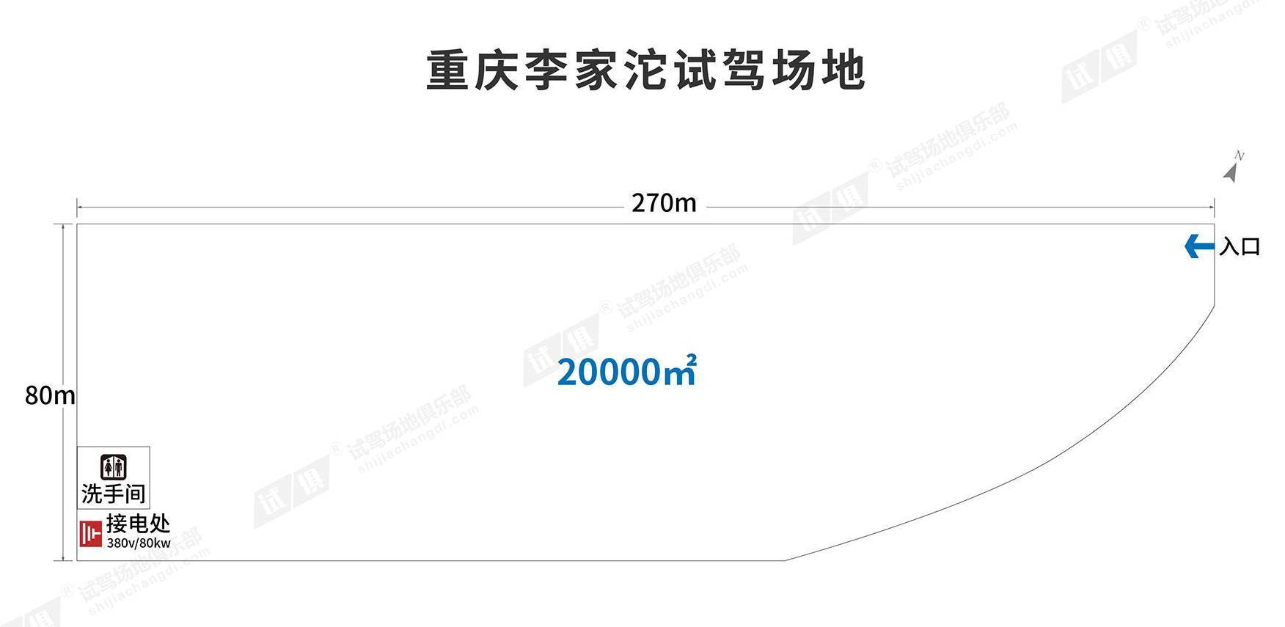
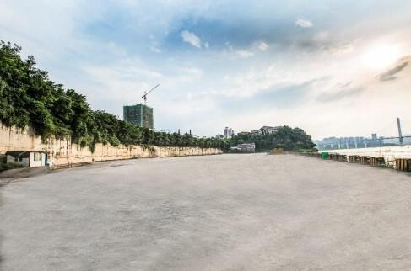
场地费用：4万/天
场地面积：长270m 宽80m 水泥地面 全封闭
供电供水：380v/80KW 方便接水 固定洗手间
配套设施：停车位

Slide 3
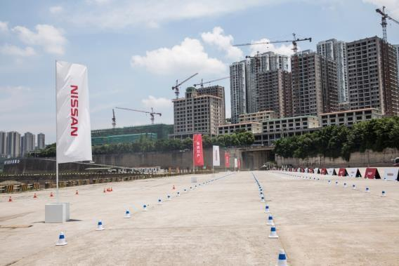
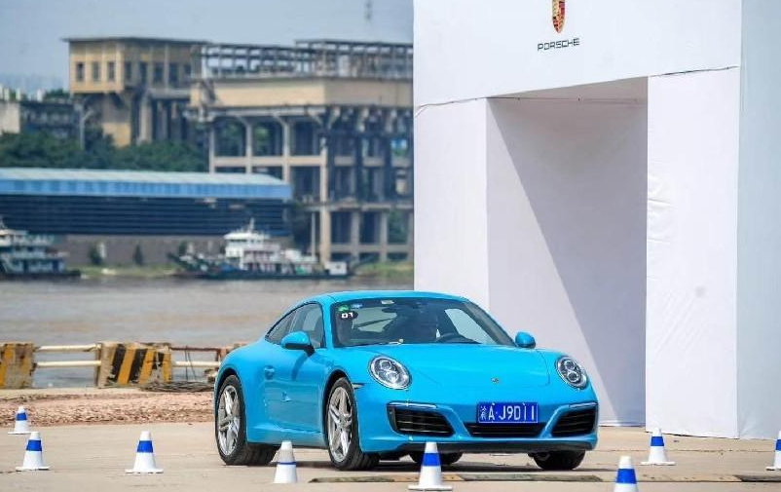
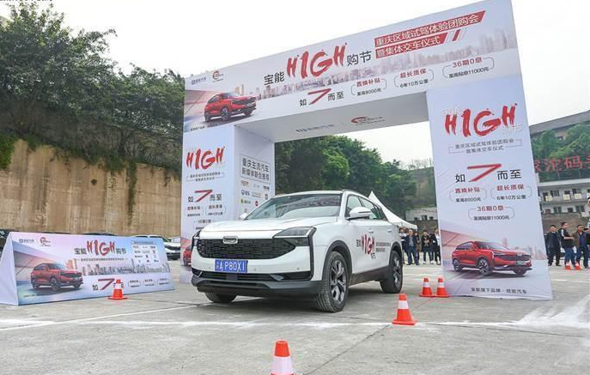
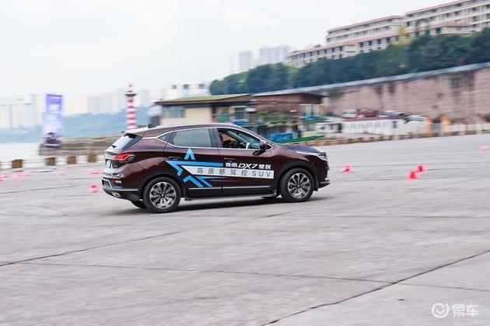
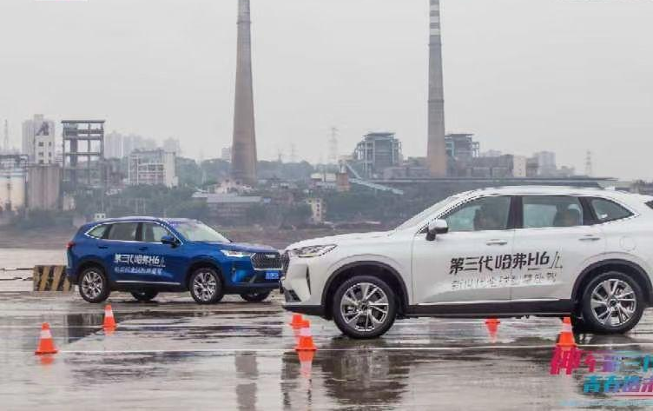
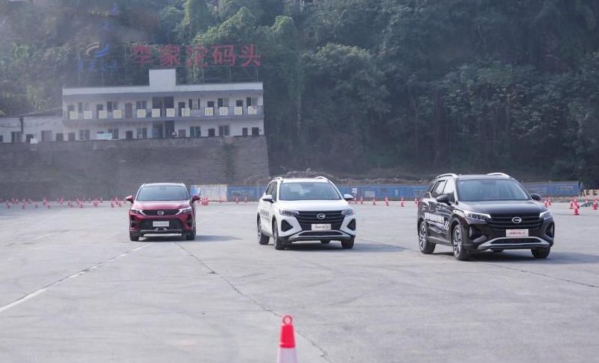
东风日产NISSAN试驾会
保时捷试驾会
观致试驾会
东南试驾会
哈佛H6试驾会
广汽传祺试驾会

